Slide 1
Об информации Правительства Архангельской области о состоянии автомобильных дорог общего пользования федерального, регионального и местного значения, дорожных сооружений (мостов, мостовых переходов, ледовых переправ) на территории Архангельской области и мерах, принимаемых Правительством Архангельской области по приведению их в нормативное состояние в целях обеспечения безопасности дорожного движения и повышения связности территории Архангельской области
Докладчик: Кривов Вадим Иванович,
министр транспорта Архангельской области
Министерство транспорта Архангельской области

Slide 2
I. О состоянии автомобильных дорог общего пользования федерального, регионального и местного значения, дорожных сооружений (мостов, мостовых переходов, ледовых переправ)
на территории Архангельской области
Министерство транспорта Архангельской области

Slide 3
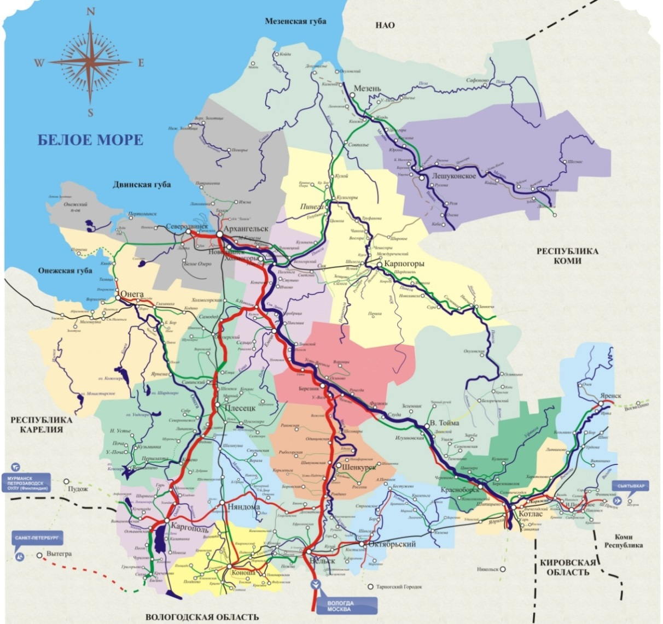
Протяженность автомобильных дорог Архангельской области по состоянию на 1 января 2019 года
Федеральные: 592,407 км
из них 88,4% соответствует требованиям транспортно-эксплуатационного состояния по прочности, ровности и сцеплению (шероховатости)
Региональные: 7 617,1 км
из них 15,0% – в нормативном состоянии
Местные: 11 930,36 км
из них 4,2% – в нормативном состоянии
Министерство транспорта Архангельской области

Slide 4
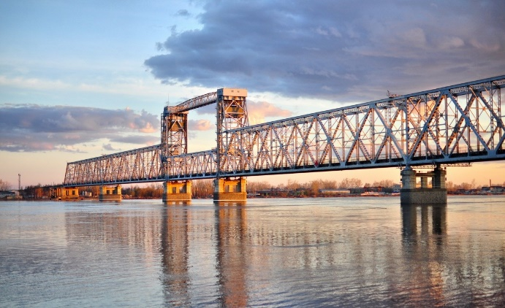
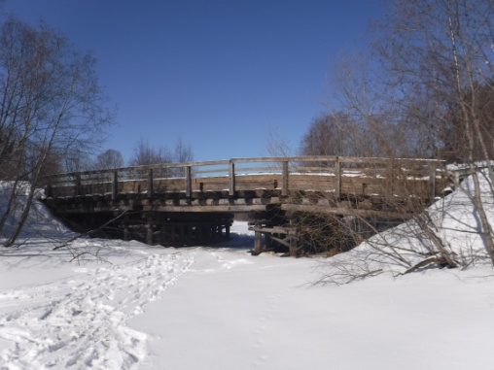
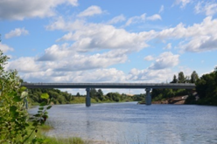
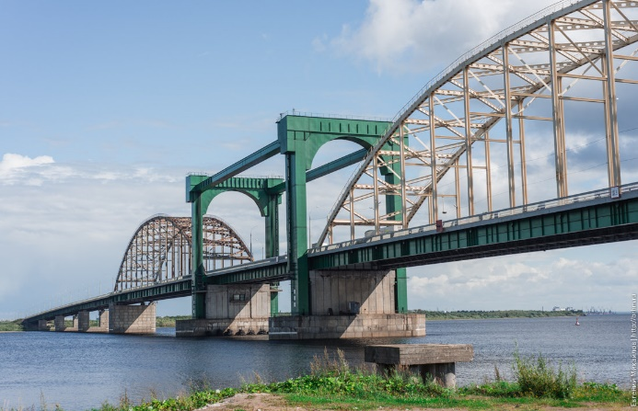
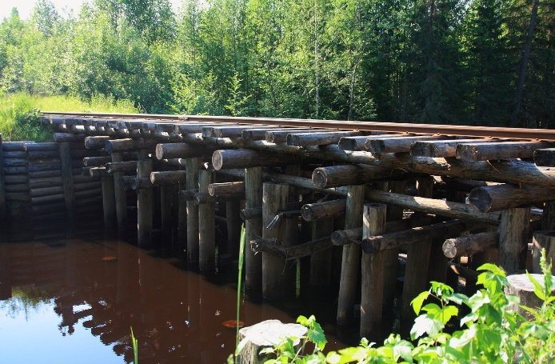
Состояние мостового хозяйства Архангельской области
Мосты и путепроводы на региональных дорогах: 594 шт. из них:
- соответствуют нормативным требованиям – 459 шт.
- не соответствуют – 135 шт.
Мосты и путепроводы на федеральных дорогах: 52 шт. из них:
- соответствуют нормативным требованиям – 38 шт.
- не соответствуют – 14 шт.
Мосты и путепроводы на местных дорогах: 456 шт. из них:
соответствуют нормативным требованиям – 324 шт.
- не соответствуют - 132 шт.
Министерство транспорта Архангельской области

Slide 5
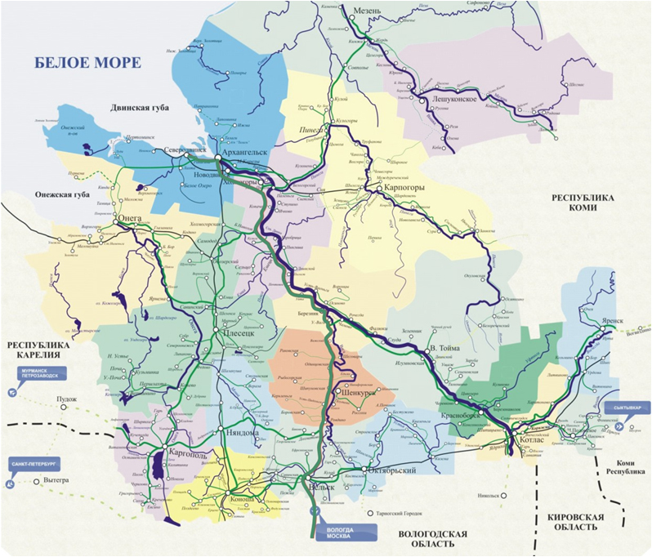
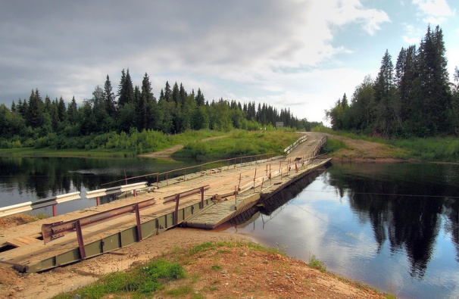
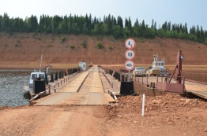
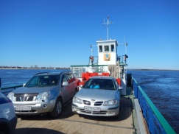
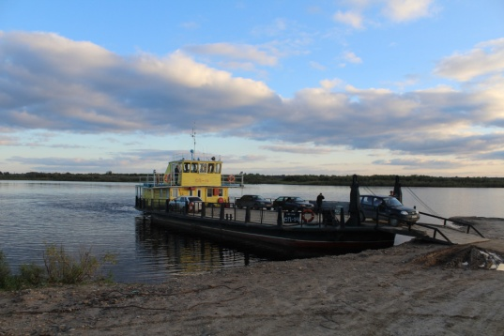
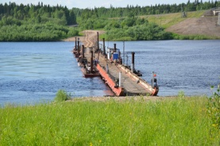
Летние переправы Архангельской области
Всего 60 переправ, из них:
- на региональных дорогах – 16 шт.
- на местных дорогах – 44 шт.
Министерство транспорта Архангельской области

Slide 6
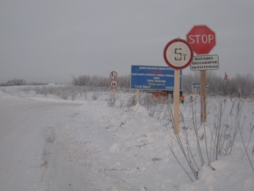
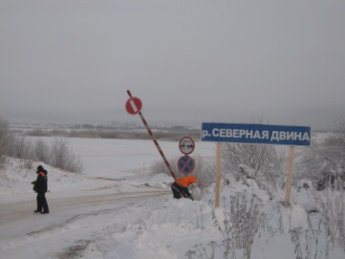
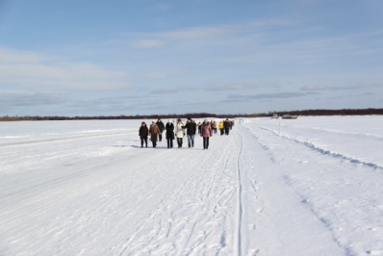
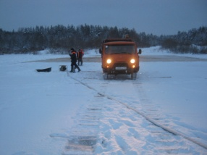
Ледовые переправы Архангельской области
ВСЕГО 128 шт., из них: 45 шт. – региональные
Муниципальный район | транспортные | пешеходные
Архангельск | 1 | 7
Вельский | 1 | -
Верхнетоемский | 9 | -
Виноградовский | 7 | -
Каргопольский | 1 | -
Котласский | 1 | -
Красноборский | 2 | -
Ленский | 1 | -
Лешуконский | 14 | 2
Мезенский | 10 | 5
Онежский | 5 | 1
Пинежский | 16 | 4
Плесецкий | 5 | -
Приморский | 6 | 5
Устьянский | 1 | -
Холмогорский | 14 | -
Шенкурский | 5 | 5
ИТОГО: | 99 | 29
Министерство транспорта Архангельской области

Slide 7
II. О выполненных мероприятиях в 2018 году
Министерство транспорта Архангельской области

Slide 8
Объекты ремонта на федеральной дороге М-8 «Холмогоры»
Начало ремонта путепровода через просп. Ленинградский км 4+996
Поверхностная обработка
км 1040+000 – км 1049+000
Ремонт путепровода через ул. Лермонтова
км 3+480
Ремонт
км 967+000 – км 994+400
Поверхностная обработка
км 917+000 – км 935+000
Начало капитального ремонта моста через р. Брусовица
км 1188+318
Ремонт
км 862+000 – км 869+000
Начало капитального ремонта моста через р. Кехта
км 1171+845
Поверхностная обработка
км 836+000 – км 839+228
Капитальный ремонт моста через р. Смердья км 1100+802
Поверхностная обработка
км 805+000 – км 828+547
Ремонт
км 994+400 – км 1019+400
Министерство транспорта Архангельской области

Slide 9
Объем дорожного фонда – 4 338,68 млн. рублей
Структура доходов:
Министерство транспорта Архангельской области

Slide 10
Объем дорожного фонда – 4 338,68 млн. рублей
Структура расходов:
Министерство транспорта Архангельской области

Slide 11
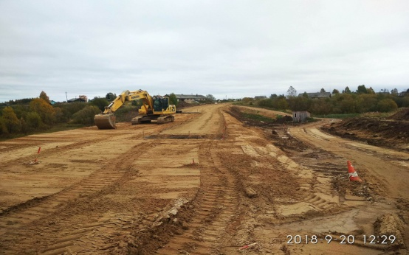
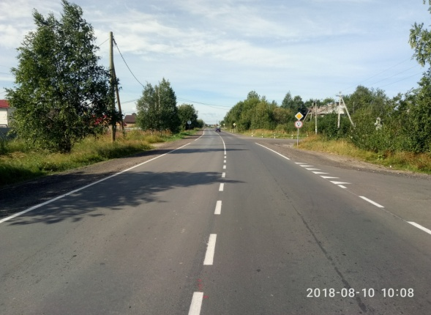
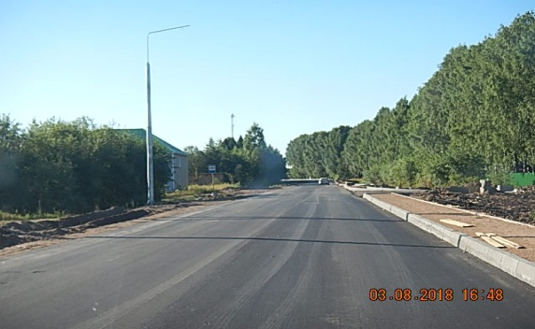
Объекты ремонта, капитального ремонта и реконструкции
на региональных дорогах
Реконструкция
а/д: Усть-Ваеньга – Осиново – Фалюки, км 43+500 – км 63+000,
I-й пусковой, 6,3 км,
ввод в 2019 г.
Ремонт а/д: Подъезд к нефтебазе пос. Талаги от а/д Архангельск – аэропорт Талаги, км 5+300 – км 7+650, 2,35 км введен в 2018 г.
Капитальный ремонт
а/д «Усть-Вага – Ядриха»
км 237 – 248, 11 км,
ввод в 2019 г.
Министерство транспорта Архангельской области

Slide 12
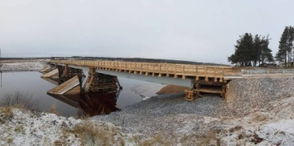
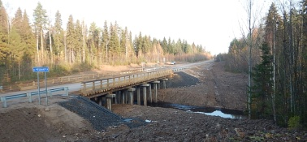
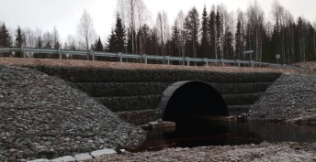
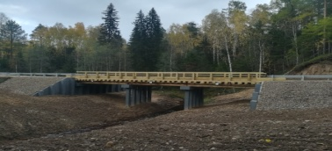
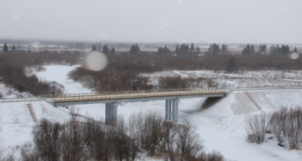
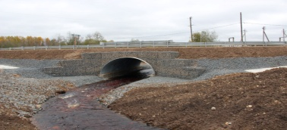
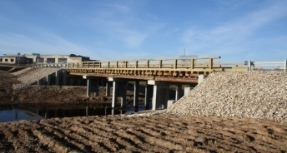
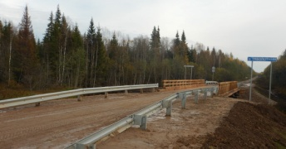
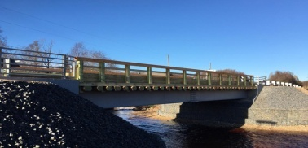
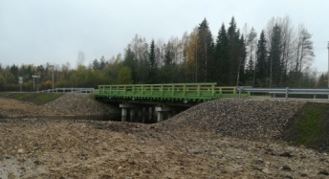
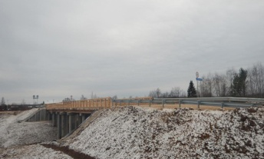
Объекты капитального ремонта мостовых сооружений
мост ч/р Нанбас
7,3 пог. м
мост ч/р Сура
97,6 пог. м
мост ч/р Чешьюга
37,2 пог. м
мост ч/ручей
Шидровский 19,0 пог. м
мост ч/р Топса
72,3 пог. м
мост ч/р М.Важгинец
6,8 пог. м
иск. сооружения
через ручьи на
км 168+108 10,4 пог. м
км 191+954 5,4 пог. м
мост ч/ручей Заболотный 25,1 пог. м
мост ч/р Шоноша,
25,0 пог. м
мост ч/р Лычма
19,0 пог. м
мост ч/р Мехреньга
43,2 пог. м
мост ч/р Петеньга,
24,2 пог. м
Министерство транспорта Архангельской области

Slide 13
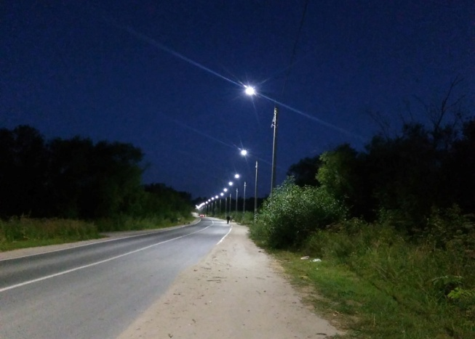
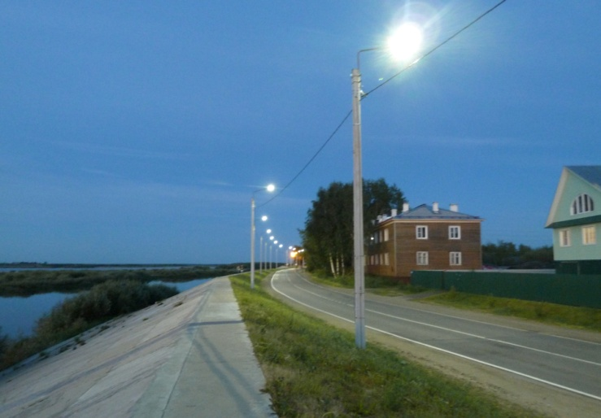
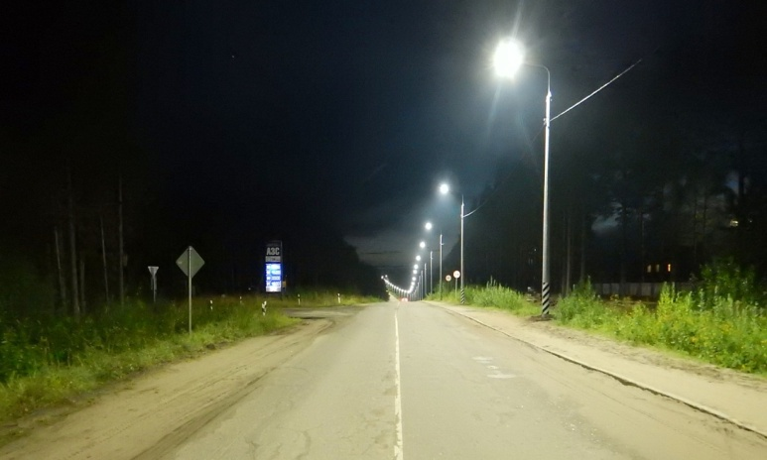
Устройство линий искусственного освещения общей протяженностью 5,55 км
Холмогорский район , Исакогорка – Новодвинск – Холмогоры
0,968 км
Виноградовский район, Подъезд к пристани Березник от а/д М-8 «Холмогоры»
0,751 км
Пинежский район,
а/д Карпогоры – Сосновка – Нюхча – граница с Республикой Коми, и а/д Карпогоры – Веегора – Лешуконское
3,829 км
Министерство транспорта Архангельской области

Slide 14
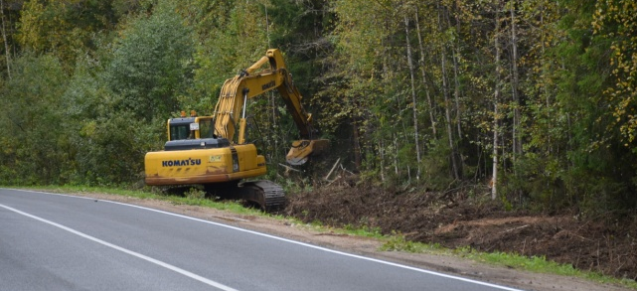
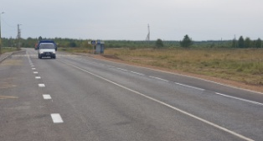
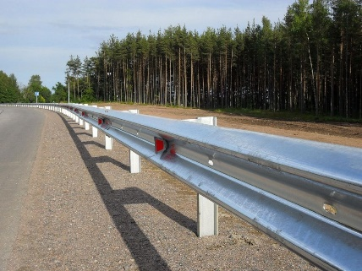
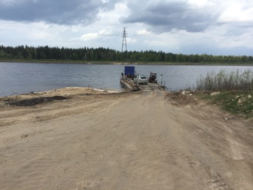
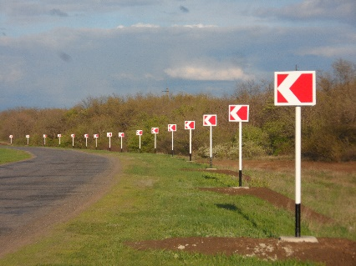
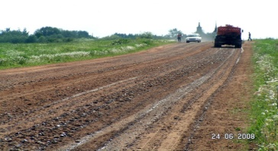
Основные работы, выполненные по летнему по содержанию
выполнены регламентные работы по обеспечению содержания 7621,7 км автомобильных дорог регионального значения
выполнена расчистка полосы отвода на площади 633,7 га
нанесено 3241,5 км
горизонтальной
дорожной разметки
установлено и заменено 2,82 км барьерных ограждений
организована работа 16 бесплатных паромных (понтонных) переправ
установлено 6114 шт. дорожных знаков
проведено обеспыливание
85,2 км участков дорог
Министерство транспорта Архангельской области

Slide 15
Субсидии бюджетам муниципальных образований и городских округов
из дорожного фонда – 589,08 млн. рублей
- ежегодная субсидия на осуществление дорожной деятельности
- реконструкция просп. Ленинградский
- дополнительная на ремонт местных дорог
- ремонт и содержание улиц г. Архангельску
- проектирование транспортных развязок В г. Архангельске
Министерство транспорта Архангельской области

Slide 16
Субсидии бюджетам муниципальных районов и городских округов
на ремонт дорог местного значения
Муниципальное образование | Населенный пункт, общая протяженность | Сумма, млн. рублей
Вельский муниципальный район | г. Вельск – 2,300 км | 4,88
Верхнетоемский муниципальный район | с. Верхняя Тойма – 0,390 км | 5,20
Вилегодский муниципальный район | с. Ильинско-Подомское – 0,590 км | 9,50
Виноградовский муниципальный район | пос. Д. Березник – 0,469 км | 3,99
Каргопольский муниципальный район | г. Каргополь – 0,625 км | 13,82
Коношский муниципальный район | пос. Коноша – 1,046 км | 6,82
Котлас | пос. Вычегодский – 0,570 км | 5,50
Мезенский муниципальный район | пос. Каменка – 0,555 км г. Мезень– 0,534 км | 13,91 9,92
Няндомский муниципальный район | г. Няндома – 1,120 км | 14,89
Онежский муниципальный район | г. Онега – 3,764 км | 20,40
Плесецкий муниципальный район | пос. Плесецк – 0,840 км | 7,12
Приморский муниципальный район | пос. Соловецкий – 2,000 км; дер. Рикасиха – 1,964 км | 7,71 8,66
Холмогорский муниципальный район | с. Холмогоры – 1,200 км | 11,70
ИТОГО: | 17,967 км | 144,00
Министерство транспорта Архангельской области

Slide 17
Министерство транспорта Архангельской области

Slide 18
Субсидии бюджету муниципального образования «Город Архангельск»
Наименование объекта ремонта | Площадь покрытия, м²
ул. Чкалова от просп. Ленинградский до ул. Республиканская | 3 434
ул. Калинина от ул. Чкалова до ул. П. Лушева | 1 424
просп. Ленинградский от Окружного шоссе до ул. Белогорская | 14 149
ул. Галушина от ул. Ф. Абрамова до просп. Ленинградский | 5 098
тротуары ул. Воскресенская от ул. Тимме до пл. 60-летия Октября | 8 257
пл. Профсоюзов (2 полосы от наб. Северной Двины до ул. Выучейского) | 2 367
наб. Северной Двины от ул. Выучейского до ул. Р. Люксембург (нечётная сторона) | 1 639
наб. Северной Двины от ул. Урицкого до ст. «Буревестник» | 6 705
просп. Ломоносова от ул. Урицкого до ул. Смольный Буян (1 полоса); | 3 728
ул. Выучейского от Наб. Северной Двины до просп. Ч.-Лучинского (в обоих направлениях) | 2 734
площадь у ж/д вокзала | 2 759
просп. Ленинградский от ул. Первомайская до ул. Ленина | 28 327
ул. Почтовый тракт | 7 048
ул. Воскресенская от просп. Троицкий до просп. Обводный канал | 21 357
ул. Маслова от ул. Петрова до дома № 12 по ул. Маслова | 4 789
ИТОГО: | 113 815
Министерство транспорта Архангельской области

Slide 19
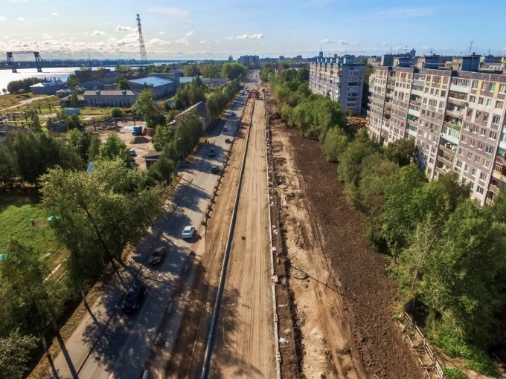
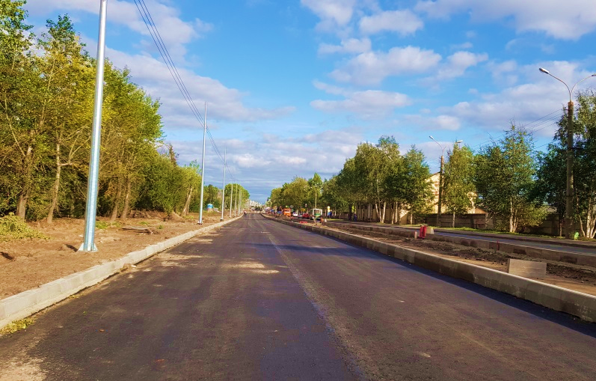
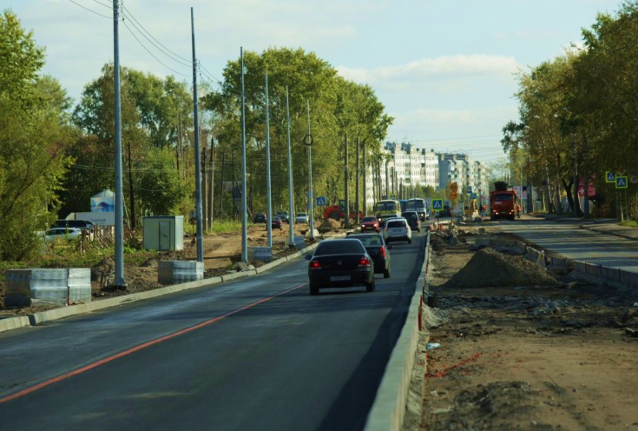
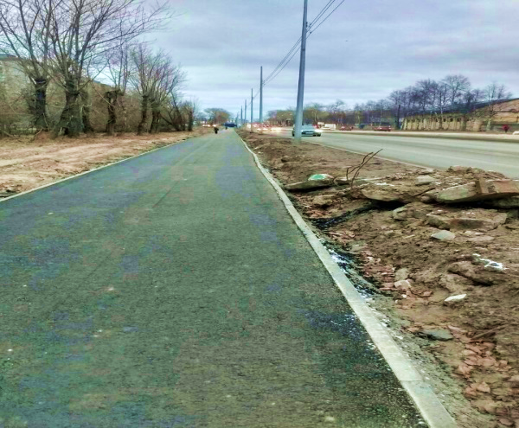
Реконструкция просп. Ленинградский от ул. Первомайской
до ул. Смольный Буян в городе Архангельске
Министерство транспорта Архангельской области

Slide 20
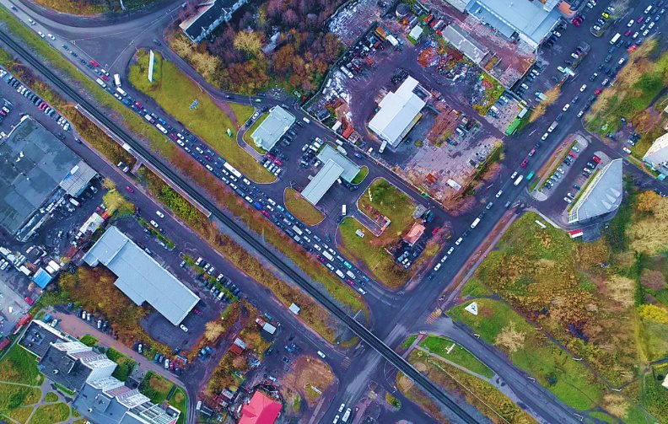
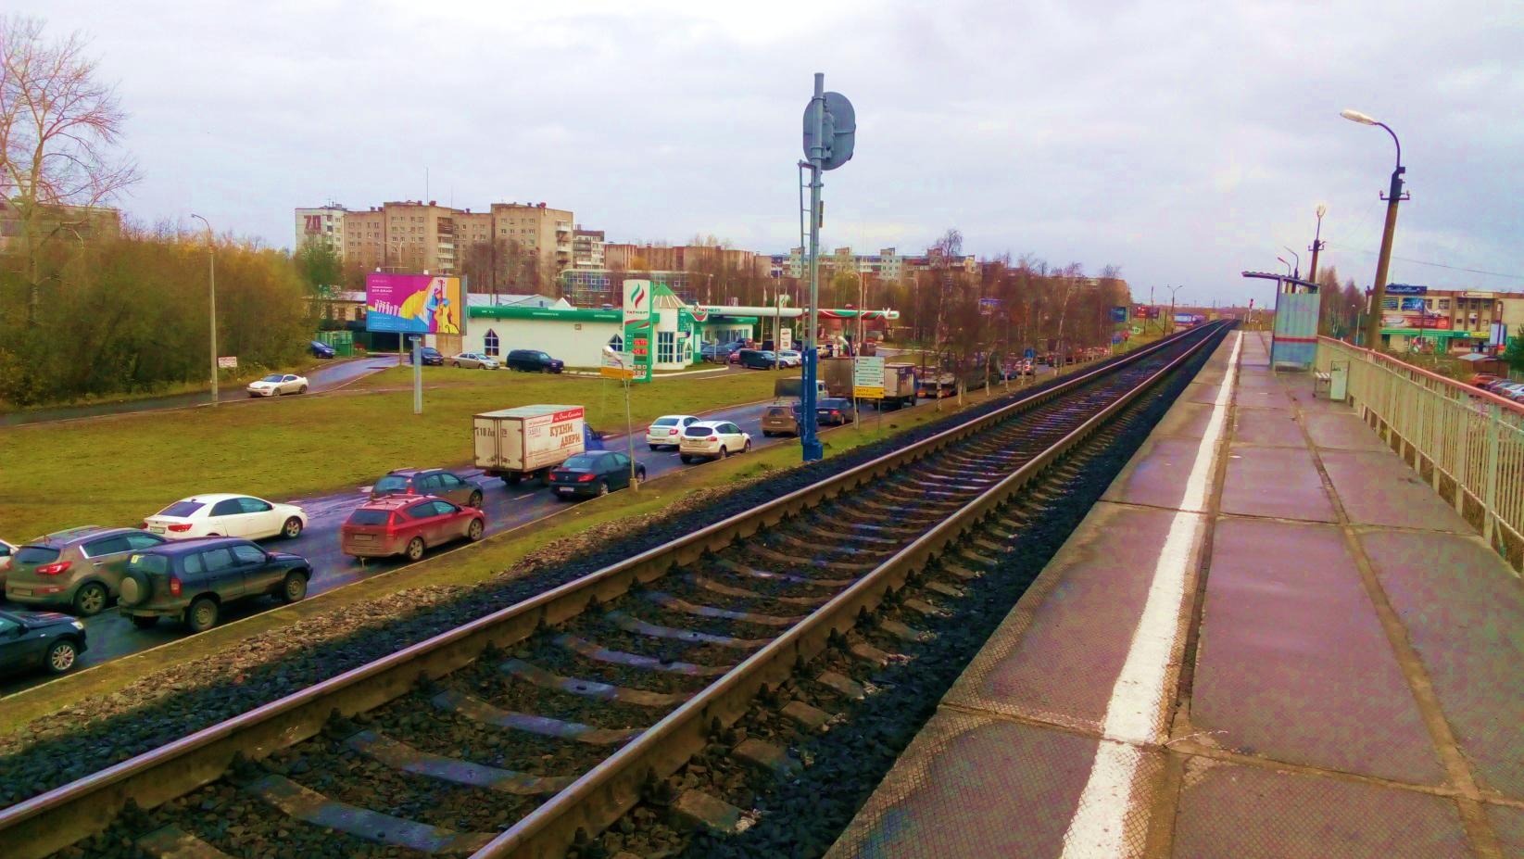
Транспортная развязка на пересечении ул. Смольный Буян и просп. Обводный Канал
Министерство транспорта Архангельской области

Slide 21
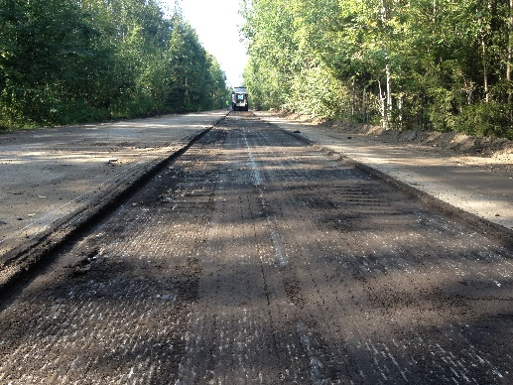
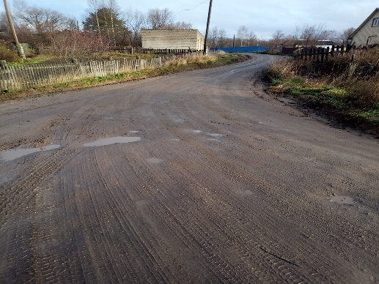
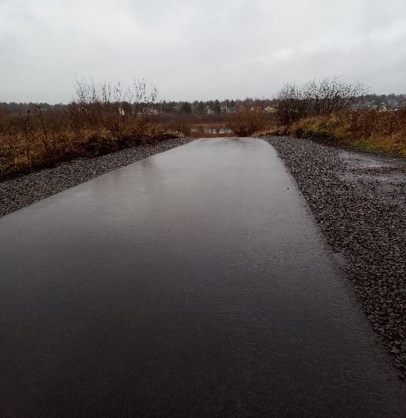
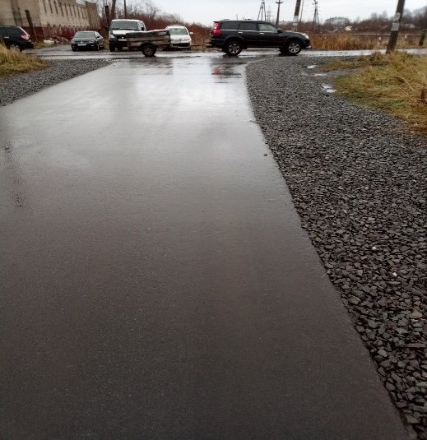
Субсидии бюджетам муниципальных районов и городских округов
на ремонт подъездов к СНТ
Муниципальное образование | СНТ, протяженность ремонтируемой дороги | Сумма, млн. рублей
«Город Архангельск» | «Полянка», «Озерный», «У Озера», «Васюки», 1,26 км | 8,4
«Приморский муниципальный район» | «Лахтинское», 2,55 км | 1,8
 | «Радуга», 0,34 км | 0,2
 | «Калинушка», «Судоремонтник», 0,47 км | 3,3
 | «Ягодник», «Исток», 0,195 км | 1,1
 | «Юрос», 0,569 км | 2,0
ИТОГО | 5,4 км | 16,8
Министерство транспорта Архангельской области

Slide 22
III. О планах на 2019 год
Министерство транспорта Архангельской области

Slide 23
Объекты ремонта на федеральной дороге М-8 «Холмогоры»
Поверхностная обработка
км 1130+700 – км 1150+700
Начало ремонта (подъезд к аэропорту) км 0+450 – км 5+150
Начало капитального ремонта моста через р. Обокша
км 1111+945
Продолжение ремонта путепровода через просп. Ленинградский км 4+996
Окончание капитального ремонта моста через
р. Брусовица, км 1188+318
Окончание ремонта
км 967+000 – км 994+400
Окончание капитального ремонта моста через р. Кехта
км 1171+845
Начало ремонта
км 955+000 – км 967+000
Начало капитального ремонта
км 1120+700 – км 1130+700
Министерство транспорта Архангельской области

Slide 24
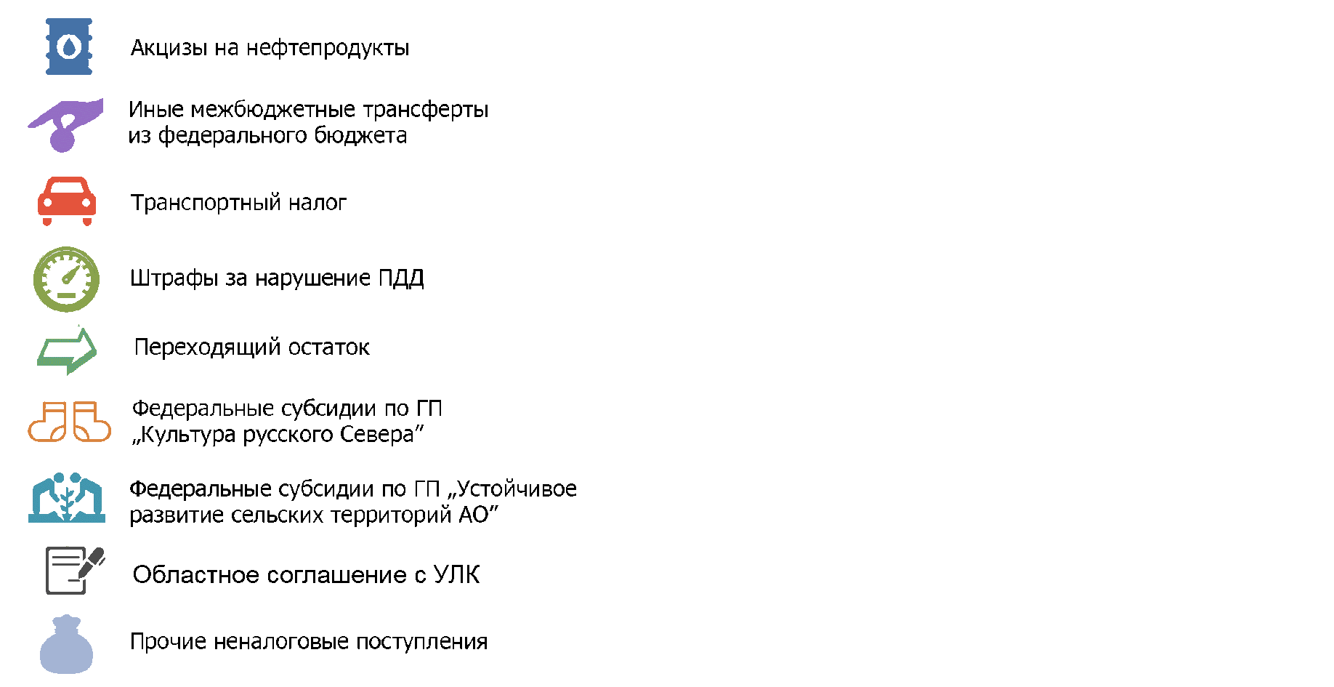
Плановый объем дорожного фонда – 7 112,96 млн. рублей
Структура доходов
Министерство транспорта Архангельской области

Slide 25
Региональный дорожный фонд Архангельской области
Министерство транспорта Архангельской области

Slide 26
Плановый объем дорожного фонда – 7 112,96 млн. рублей
Структура расходов
491,36
1 610,30
Министерство транспорта Архангельской области

Slide 27
Объекты строительства и реконструкции на региональных дорогах
Министерство транспорта Архангельской области

Slide 28
Объекты строительства и реконструкции на местных дорогах
Министерство транспорта Архангельской области

Slide 29
Капитальный ремонт искусственных сооружений на региональных дорогах
Министерство транспорта Архангельской области

Slide 30
Устройство линий искусственного освещения
2019 год
общая протяженность – 12,473 км
Пинежский район,
Архангельск – Белогорский – Пинега – Кимжа – Мезень (3,151 км)
Няндомский район,
Долматово – Няндома – Каргополь – Пудож (9,322 км)
2020 год
общая протяженность – 20,149 км
Вельский район ,
Вельск – Аргуновский (1,331 км)
Плесецкий район ,
Плесецк – Пуксоозеро (2,237 км)
–
Вилегодский район ,
И-Подомское – Вилегодск – Самино – Перевоз – Развилка (0,76 км)
Ленский район ,
Заболотье – Сольвычегодск – Яренск (1,414 км), Вогваздино – Яренск (0,55 км)
Каргопольский район ,
Каргополь – Ширяиха – Гарь (1,4 км)
Холмогорский район ,
подъезд к с. Холмогоры от автомобильной дороги М-8 «Холмогоры» (0,706 км)
Красноборский район ,
Красноборск – Хмелёвская (2,757 км), подъезд к переправе ч/р Северная Двина от а/д Усть-Вага – Ядриха
(0,23 км)
Коношский район ,
Коноша – Вожега (3,823 км), Коноша – Вельск – Шангалы (2,22 км), Коноша – Няндома (2,031 км), Коноша – Чублак – Толстая (1,45 км)
Министерство транспорта Архангельской области

Slide 31
Национальный проект «Безопасные и качественные автомобильные дороги»
Исполнение Указа Президента Российской Федерации № 204 от 07 мая 2018 года «О национальных целях и стратегических задачах развития Российской Федерации на период до 2024 года» в части создания безопасных и качественных автомобильных дорог (целевые показатели):
увеличение доли автомобильных дорог регионального значения, соответствующих нормативным требованиям, в их общей протяженности не менее чем до 50%, для Архангельской области до 29,1% (относительно их протяженности по состоянию на 31 декабря 2017 года);
увеличение доли автомобильных дорог городской агломерации, соответствующих нормативным требованиям к их транспортно-эксплуатационному состоянию до 85% (относительно их протяженности по состоянию на 31 декабря 2017 года);
снижение количества мест концентрации дорожно-транспортных происшествий (аварийно-опасных участков) на дорожной сети Архангельской области в два раза по сравнению с 2017 годом;
Министерство транспорта Архангельской области

Slide 32
Национальный проект «Безопасные и качественные автомобильные дороги»
1054 км
- протяженность региональных автомобильных дорог приведенных в нормативное состояние до 2024 года
Министерство транспорта Архангельской области

Slide 33
Национальный проект «Безопасные и качественные автомобильные дороги»
107 км
- протяженность региональных автомобильных дорог приведенных в нормативное состояние в 2019 году
Наименование района | Наименование дороги | Адрес производства работ | Длина участка, км | Стоимость работ, тыс. рублей
Холмогорский | Сия – Кулига | 1+995 – 9+626 | 7,6 | 121 600,0
Виноградовский | Усть-Ваеньга – Осиново – Фалюки | 43+500 – 63+000 | 6,3 | -
Верхнетоемский | Усть-Вага – Ядриха | 152+000 – 166+000 166+000 – 174+000 | 21,2 | 298 010,9
Красноборский | Усть-Вага – Ядриха | 237+000 – 248+000 | 11,0 | 165 743,0
Котласский | Усть-Вага – Ядриха | 270+000 – 285+000 | 15,0 | 240 000,0
Устьянский | Костылево – Тарногский городок | 26+600 – 29+200 30+000 – 34+452 | 7,1 | 113 600,0
Вельский | Вельск – Шангалы | 5+420 – 10+400 13+200 – 14+800 17+600 – 18+623 25+623 – 34+380 36+600 – 45+100 | 24,9 | 398 400,0
Пинежский | Карпогоры – Веегора – Лешуконское | 0+000 – 4+418 | 4,4 | 74 433,5
Пинежский | Карпогоры – Сосновка – Нюхча – граница с Респ.Коми | 0+000 – 5+700 | 5,7 | 95 233,6
Пинежский | Подъезд к ж/д станции «Карпогоры-пассажирская» от автомобильной дороги Карпогоры – Веегора – Лешуконское | 0+000 – 3+623 | 3,6 | 61 633,6
ИТОГО |  |  | 106,8 | 1 568 654,6
Министерство транспорта Архангельской области

Slide 34
Архангельская агломерация
Сеть дорог агломерации 431,4 км
в том числе:
федерального значения – 71,3 км;
регионального значения – 88,2 км;
местного значения – 271,9 км,
включая:
Архангельск – 134,5 км
Северодвинск – 85,8 км
Новодвинск – 34,4 км
Приморский район – 17,2 км
С 2019 по 2024 год –
будет отремонтировано
202 км дорог
Архангельск в 2019 году – 17,989 км
Северодвинск в 2019 году – 8,612 км
Новодвинск в 2019 году – 3,690 км
Приморский район
в 2019 году – 2,179 км
Министерство транспорта Архангельской области

Slide 35
Субсидии бюджетам муниципальных образований и городских округов
из дорожного фонда – 1 млрд. 610,30 млн. рублей
- на Архангельскую агломерацию в рамках НП БКАД
(с учетом областных средств);
- на мостовой переход через
Никольское Устье (с учетом областных средств);
- ежегодная субсидия на осуществление
дорожной деятельности;
- строительство автомобильной дороги
к селу Ненокса
- на местные дороги;
- реконструкция просп. Ленинградский
- на Восточное шоссе г. Котлас
Министерство транспорта Архангельской области

Slide 36
Передача автомобильных дорог в федеральную собственность
Министерство транспорта Архангельской области

Slide 37
Спасибо за внимание!
Министерство транспорта Архангельской области

